Slide 1
Satz von Rice
René Filip, TINF13B1

Slide 3
Motivation
//
// Code
//
// ret x^2
//
🖥
Ja / Nein

Slide 4
Motivation
//
// anderer
// Code
//
// ret x*x
//
🖥
Ja / Nein

Slide 5
Motivation
//
// anderer
// Code
//
// ret x*x
//
🖥
Ja / Nein

Slide 6
Spoiler
//
// anderer
// Code
//
// ret x*x
//
🖥
Ja / Nein

Slide 7

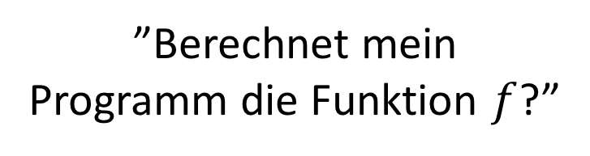
Unterschied zum Halteproblem
//program
//code
🖥
Halteproblem
Satz von Rice
“Hält mein Programm irgendwan an?”
”Berechnet mein Programm die Funktion $f$?”

Slide 8
Definition Turingmaschine
… | 1 | 1 | 0 | 1 | 0 | 0 | 0 | 1 | …

Slide 9
Gödelnummer

Slide 10
Universelle Turingmaschine

Slide 11
Entscheidbarkeit einer Sprache
2.1.2 Definition: Eine Sprache heißt rekursiv (entscheidbar), wenn es eine Turingmaschine gibt, die auf allen Eingaben stoppt und die Eingabe genau dann akzeptiert, wenn sie Element der Sprache ist.
TM

Slide 12
Konzepte
Turingmaschine
Gödelnummer und Universelle Turingmaschine
Entscheidbarkeit bzw. Rekursive Sprachen
Universelle Sprache
Halteproblem
Spezielles Halteproblem
➔ Satz von Rice

Slide 13
Formalisierung
//
// anderer
// Code
//
// ret x*x
//
🖥
Ja / Nein

Slide 14
Formalisierung
//program
//code

Slide 15

Menge der von TM berechenbaren Funktionen $ℛ$

Slide 16

Nicht-triviale Teilmenge $S$
Beispiel:

Slide 17
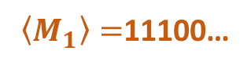
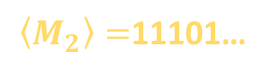
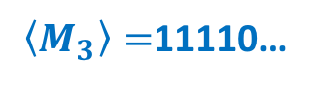
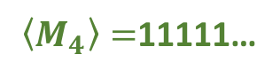

Sprache $L(S)$
return x^2
return x*x
val=1;
do x times {
val *= x;
}
return val;
return pow(x, 2);
M₁
M₂
M₃
M₄
$\left\langle M_{1}\right\rangle =$11100…
$\left\langle M_{2}\right\rangle =$11101…
$\left\langle M_{3}\right\rangle =$11110…
$\left\langle M_{4}\right\rangle =$11111…

Slide 18
Formalisierung
🖥
Programmcode
Nein / Ja

Slide 19
Formalisierung

Slide 20
Satz von Rice

Slide 21
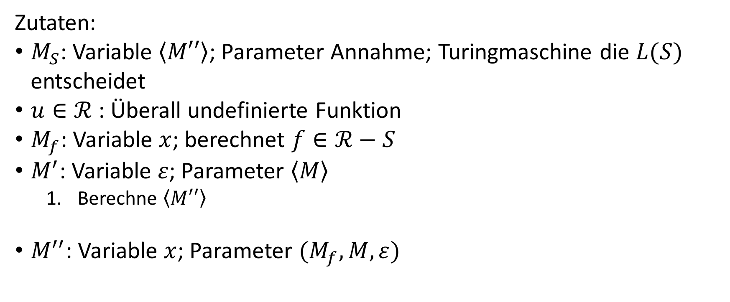
Beweis
Zutaten:
$M_{S}$: Variable $\left\langle M′′\right\rangle$; Parameter Annahme; Turingmaschine die $L(S)$ entscheidet
$u∈ℛ$: Überall undefinierte Funktion
$M_{f}$: Variable $x$; berechnet $f∈ℛ−S$
$M^{′}$: Variable $ε$; Parameter $\left\langle M\right\rangle$
Berechne $\left\langle M′′\right\rangle$
$M^{′′}$: Variable $x$; Parameter $(M_{f},M,ε)$

Slide 23
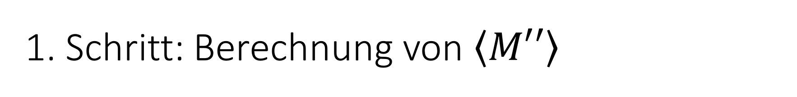
1. Schritt: Berechnung von $\left\langle M′′\right\rangle$

Slide 24
Lösungsidee

Slide 25
Beweis-Strategie

Slide 26
Spezielle Halteproblem

Slide 27
Das Spezielle Halteproblem
TM

Slide 28
Lösungsidee

Slide 29
Vorüberlegung
M1, M2, …, Mn müssen aus \ovelrine{H_\vareps} kommen
M’ soll entscheiden, ob M1, M2, … auf die Eingabe \vareps hält.
D.h.
Wenn M auf \vareps nicht hält, dann muss M’ das Programm <M> akzeptieren
Wenn M nauf \vareps hält, dann darf M’ das Programm <M> nicht akzeptieren

Slide 30
Vorüberlegung

Slide 31
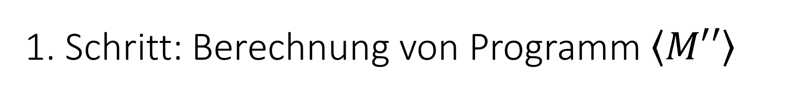
1. Schritt: Berechnung von Programm $\left\langle M′′\right\rangle$

Slide 32
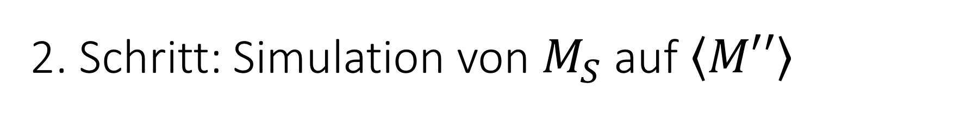
2. Schritt: Simulation von $M_{S}$ auf $\left\langle M′′\right\rangle$

Slide 33

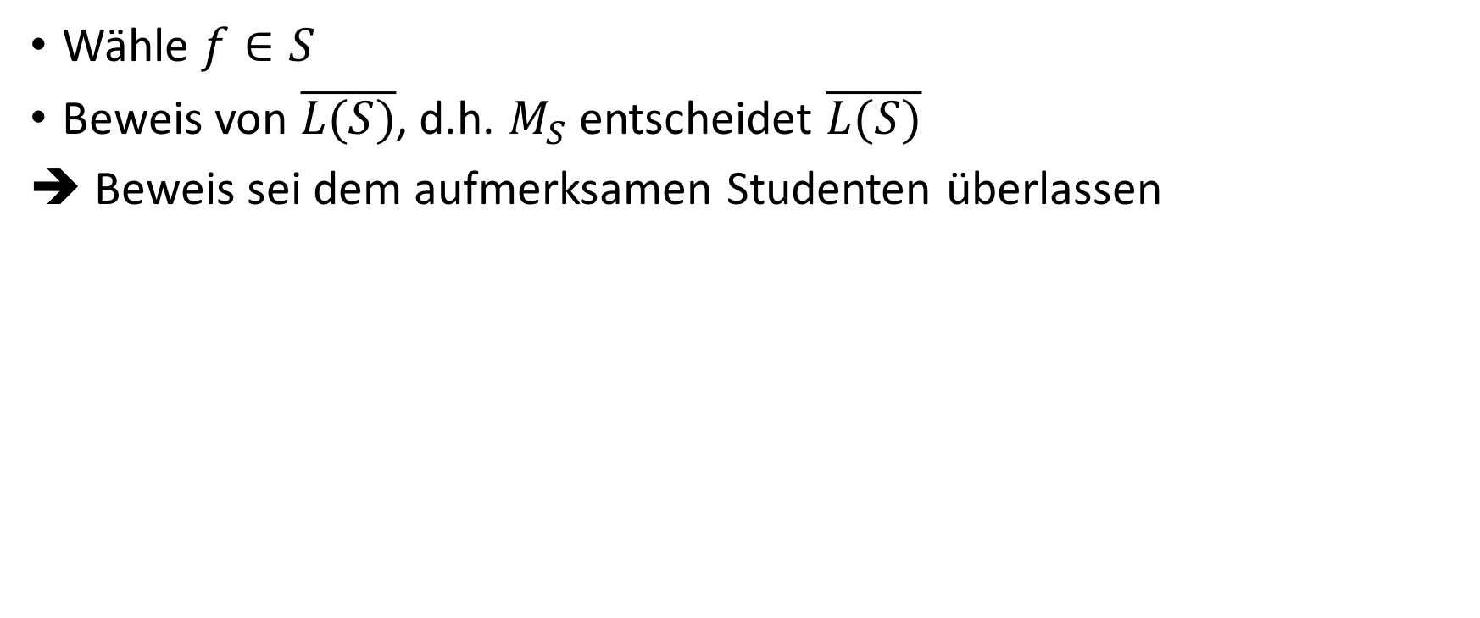
Was ist mit $u∉S$?
Wähle $f∈S$
Beweis von $\overline{L(S)}$, d.h. $M_{S}$ entscheidet $\overline{L(S)}$
➔ Beweis sei dem aufmerksamen Studenten überlassen

Slide 34

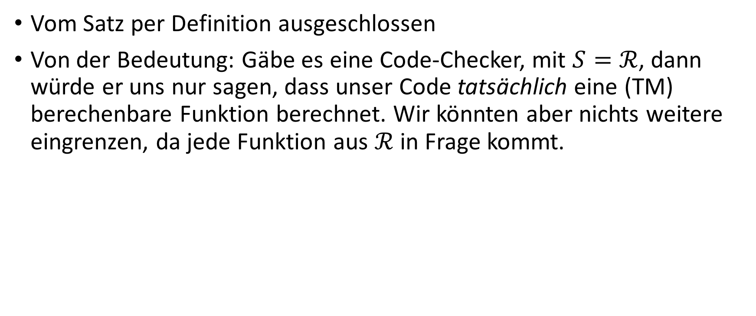
Was ist mit $S=ℛ$?
Vom Satz per Definition ausgeschlossen
Von der Bedeutung: Gäbe es eine Code-Checker, mit $S=ℛ$, dann würde er uns nur sagen, dass unser Code tatsächlich eine (TM) berechenbare Funktion berechnet. Wir könnten aber nichts weitere eingrenzen, da jede Funktion aus $ℛ$ in Frage kommt.

Slide 35
Warum “Teilmenge” und nicht “Element”?
Teilmenge ist allgemeiner. D.h. selbst wenn sich unser Codechecker zwischen unterschiedlichen Funktionen entscheiden müsste (also aus den Elementen der Teilmenge S), kann er noch immer nicht entscheiden, ob unser Programmcode wirklich irgendeine dieser Funktionen berechnet.

